Slide 1
2017년 하반기 게임 출시 분석
AIB 17기 유하민

Slide 2
발표 순서
1
2
3
4
문제 상황
배경 설정 및 분석의 목적
분석 내용
지역별 게임 선호도 분석
연간 게임 트렌드 분석
인기 있는 게임 분석
인사이트 도출
게임 세부 사항 제시
결론
분석에 대한 평가

Slide 3
문제 상황
1
배경: 2017년도 상반기에 진행하는 게임 신작 프로젝트
Year | 게임수
2020.0 | 1
2017.0 | 3
2016.0 | 337
2015.0 | 606
2014.0 | 578
2
분석의 목적: 2017년 하반기에 게임을 출시하기 위해 시장을 분석한다.
3
분석 대상: 이전까지 출시된 게임의 지역별 출고량과 장르, 플랫폼
4
기대효과: 분석을 통한 게임 설계로 가장 경쟁력 있는 게임을 개발한다.

Slide 4
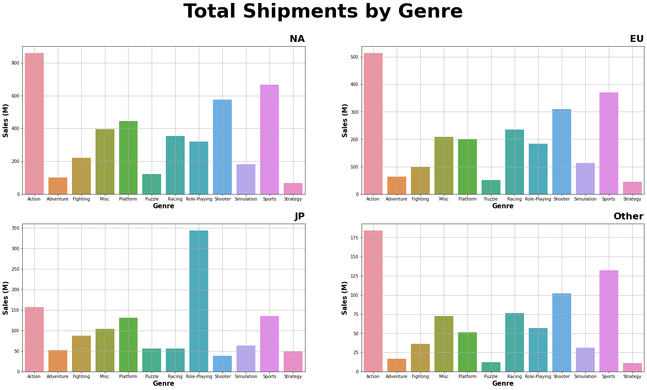
분석 내용 1 지역에 따른 게임 선호도 분석
CONTENTS
컨텐츠에 대한 내용을 적어요
Enjoy your stylish business and campus life with BIZCAM
CONTENTS
컨텐츠에 대한 내용을 적어요
Enjoy your stylish business and campus life with BIZCAM
CONTENTS
컨텐츠에 대한 내용을 적어요
Enjoy your stylish business and campus life with BIZCAM

Slide 5
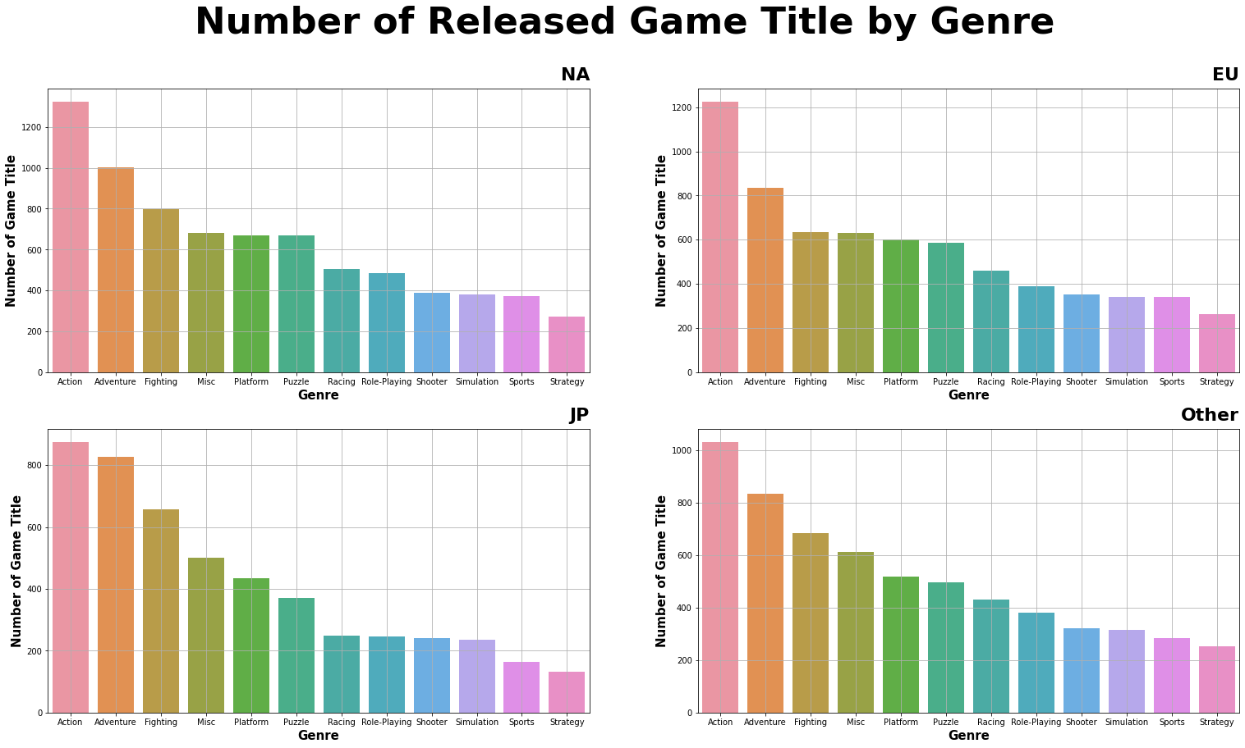
분석 내용 1 지역에 따른 게임 선호도 분석
CONTENTS
컨텐츠에 대한 내용을 적어요
Enjoy your stylish business and campus life with BIZCAM
CONTENTS
컨텐츠에 대한 내용을 적어요
Enjoy your stylish business and campus life with BIZCAM
CONTENTS
컨텐츠에 대한 내용을 적어요
Enjoy your stylish business and campus life with BIZCAM

Slide 6
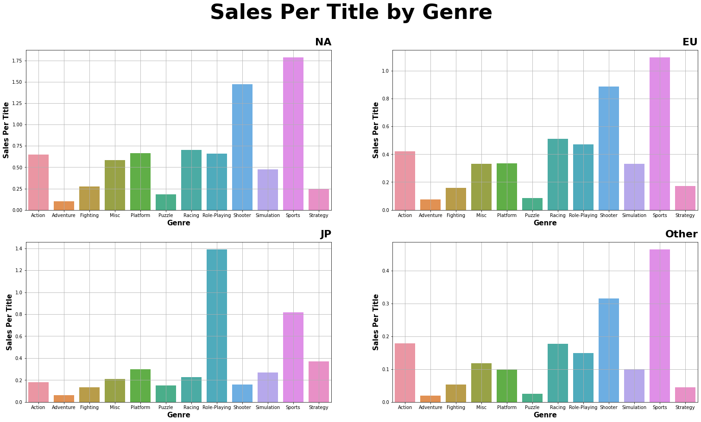
분석 내용 1 지역에 따른 게임 선호도 분석
CONTENTS
컨텐츠에 대한 내용을 적어요
Enjoy your stylish business and campus life with BIZCAM
CONTENTS
컨텐츠에 대한 내용을 적어요
Enjoy your stylish business and campus life with BIZCAM
CONTENTS
컨텐츠에 대한 내용을 적어요
Enjoy your stylish business and campus life with BIZCAM

Slide 7
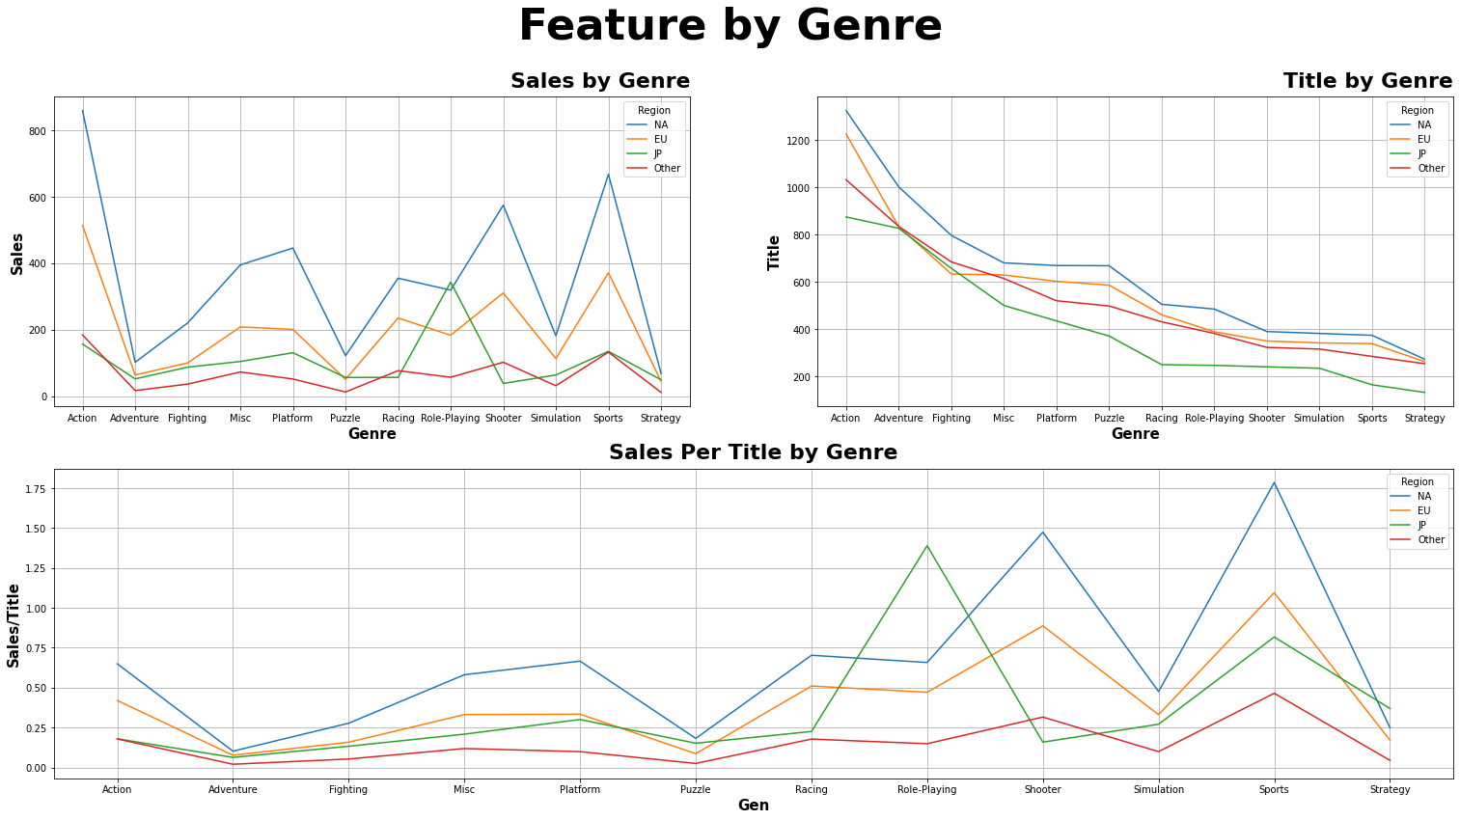
분석 내용 1 지역에 따른 게임 선호도 분석
CONTENTS
컨텐츠에 대한 내용을 적어요
Enjoy your stylish business and campus life with BIZCAM
CONTENTS
컨텐츠에 대한 내용을 적어요
Enjoy your stylish business and campus life with BIZCAM
CONTENTS
컨텐츠에 대한 내용을 적어요
Enjoy your stylish business and campus life with BIZCAM

Slide 8
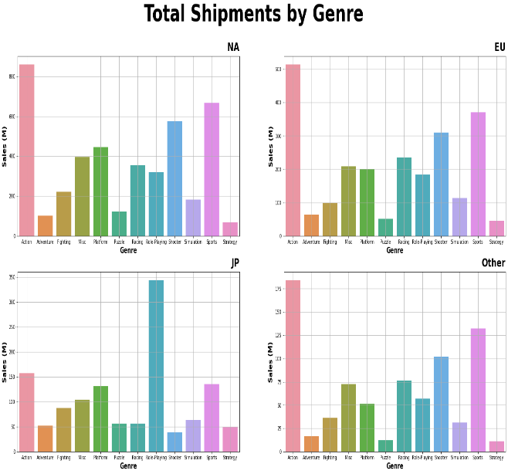
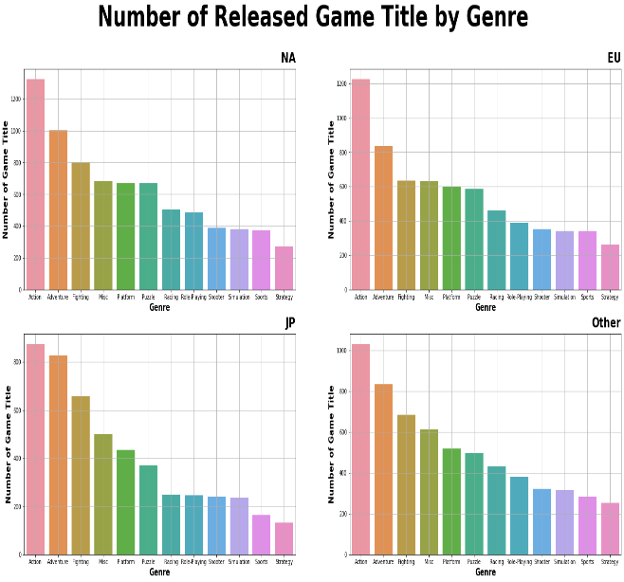
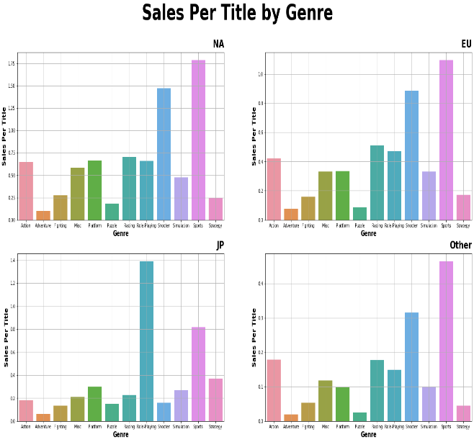
분석 내용 1 지역에 따른 게임 선호도 분석
지역별 장르의 총 출고량
북미, 유럽, 기타 지역은 액션, 스포츠, 슈팅 게임 순으로 선호도가 높다.
일본은 롤플레잉, 액션 슈팅 게임 순으로 선호도가 높다.
장르별 출시 게임 수
모든 지역에서 장르별 출시 게임의 수 분포는 같다.
장르별 평균 출고량
북미, 유럽 기타 지역은 스포츠, 슈팅, 액션 or 레이싱 순으로 높게 나타난다.
일본은 롤플레잉, 스포츠, 전략 순으로 높게 나타난다

Slide 9
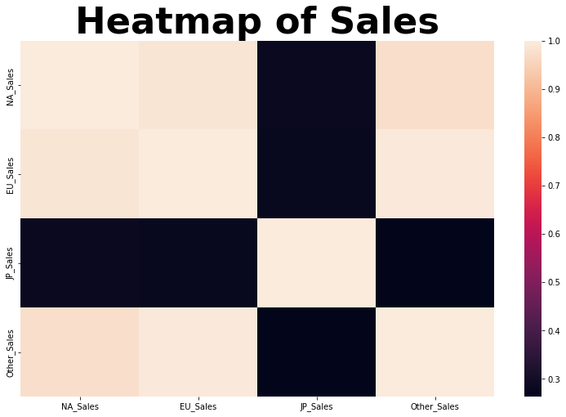
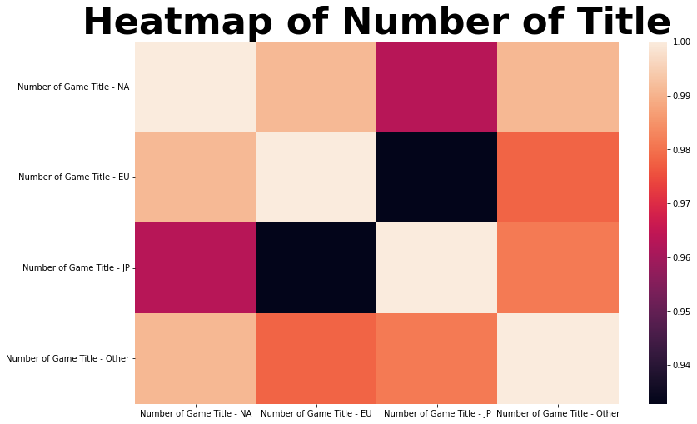
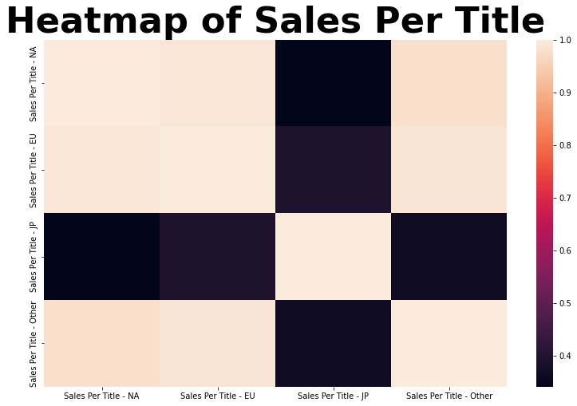
분석 내용 1 지역에 따른 게임 선호도 분석
장르별 총 출고량
장르별 출시된 게임 수
장르별 평균 출고량
상관계수 : 두 특성이 비례하는 지를 나타내는 수
상관 계수가 1에 가까울 수록 (상아색에 가까울 수록) 두 특성이 유사하다는 것을 의미
일본은 제외한 모든 지역에서 높은 유사성을 띔

Slide 10
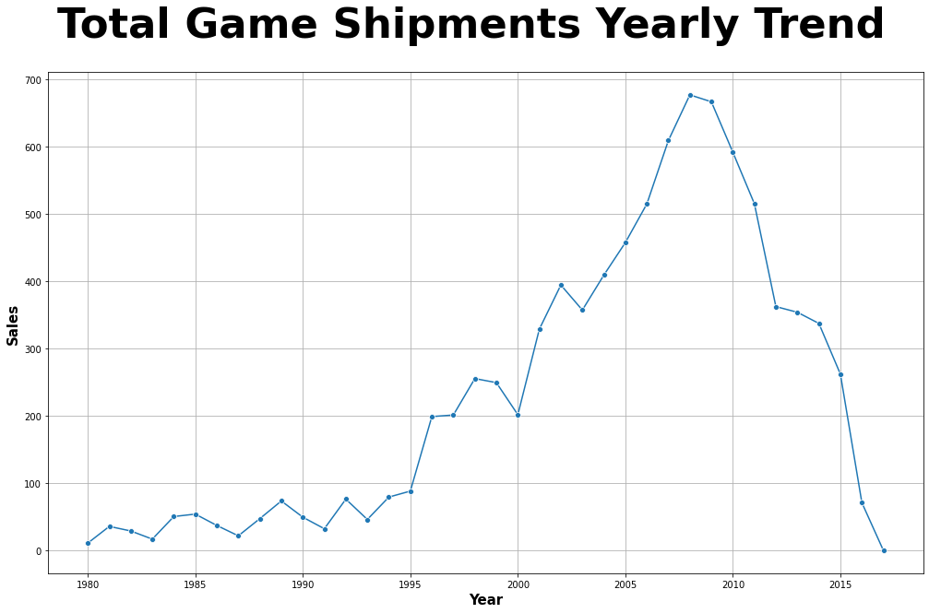
분석 내용 2 연도별 게임 트렌드 분석
상관계수 : 두 특성이 비례하는 지를 나타내는 수
상관 계수가 1에 가까울 수록 (상아색에 가까울 수록) 두 특성이 유사하다는 것을 의미
일본은 제외한 모든 지역에서 높은 유사성을 띔

Slide 11
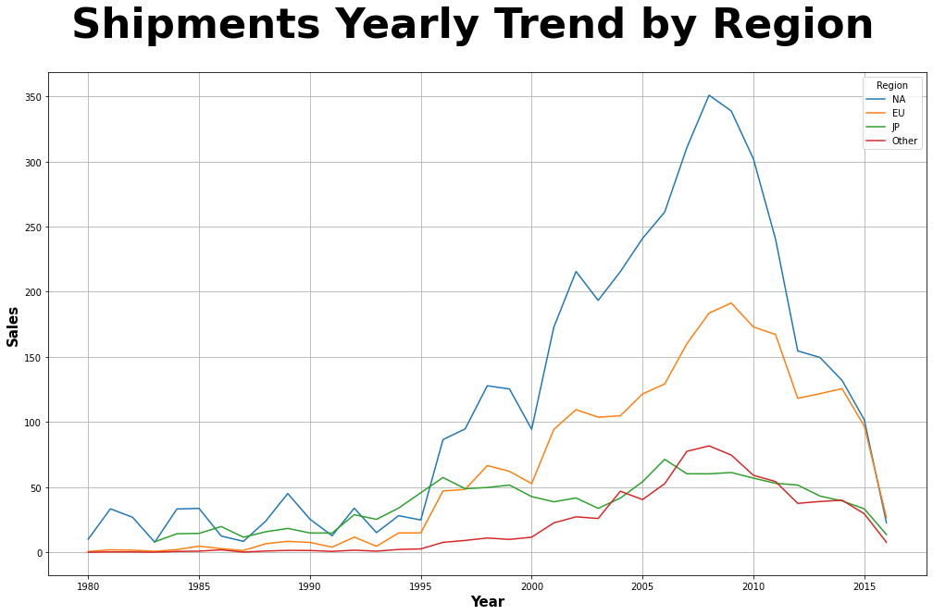
분석 내용 2 연도별 게임 트렌드 분석
상관계수 : 두 특성이 비례하는 지를 나타내는 수
상관 계수가 1에 가까울 수록 (상아색에 가까울 수록) 두 특성이 유사하다는 것을 의미
일본은 제외한 모든 지역에서 높은 유사성을 띔

Slide 12
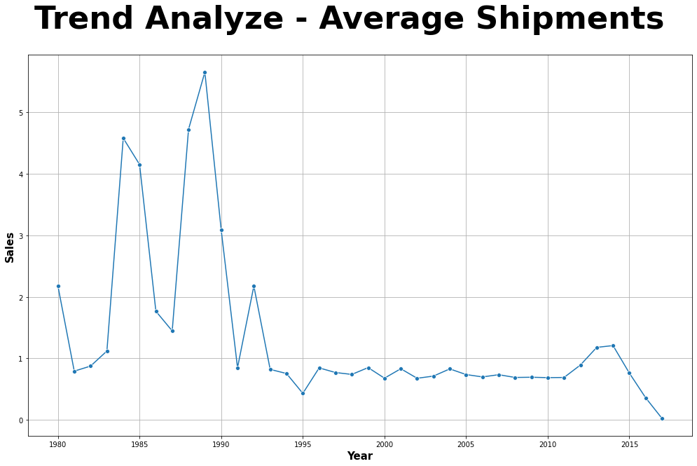
분석 내용 2 연도별 게임 트렌드 분석
상관계수 : 두 특성이 비례하는 지를 나타내는 수
상관 계수가 1에 가까울 수록 (상아색에 가까울 수록) 두 특성이 유사하다는 것을 의미
일본은 제외한 모든 지역에서 높은 유사성을 띔

Slide 13
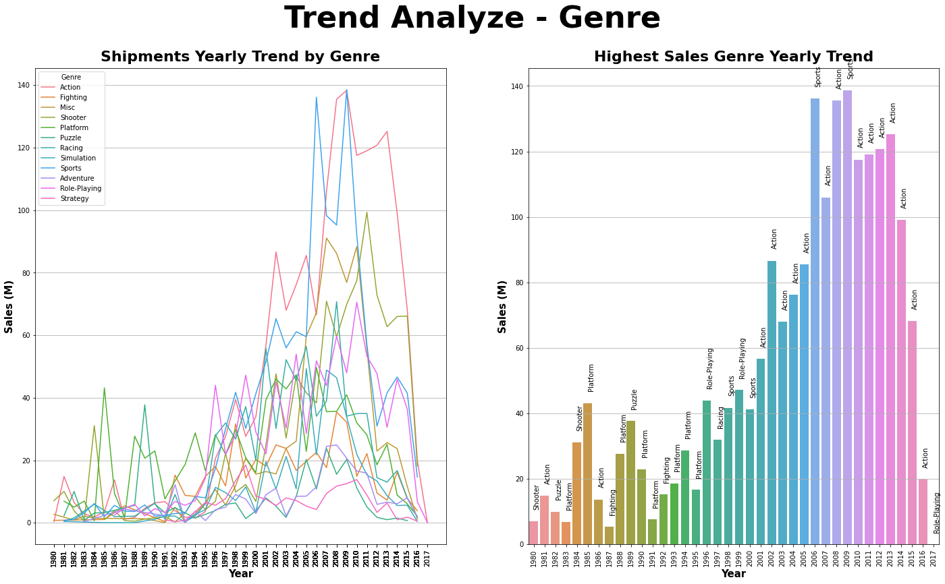
분석 내용 2 연도별 게임 트렌드 분석
상관계수 : 두 특성이 비례하는 지를 나타내는 수
상관 계수가 1에 가까울 수록 (상아색에 가까울 수록) 두 특성이 유사하다는 것을 의미
일본은 제외한 모든 지역에서 높은 유사성을 띔

Slide 14
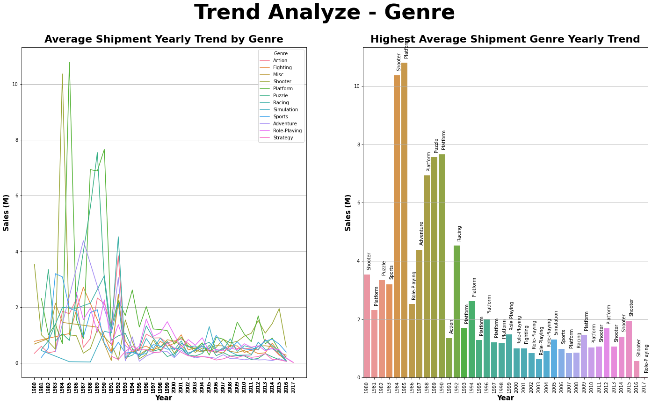
분석 내용 2 연도별 게임 트렌드 분석
상관계수 : 두 특성이 비례하는 지를 나타내는 수
상관 계수가 1에 가까울 수록 (상아색에 가까울 수록) 두 특성이 유사하다는 것을 의미
일본은 제외한 모든 지역에서 높은 유사성을 띔

Slide 15
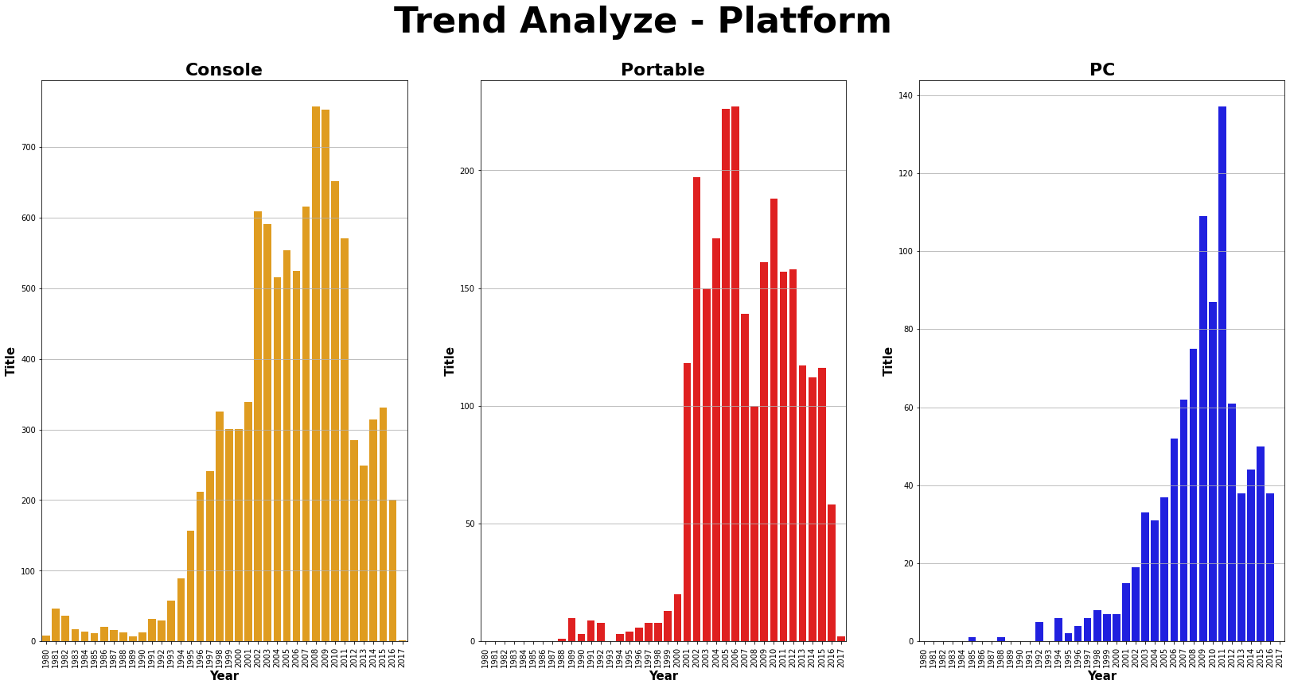
분석 내용 2 연도별 게임 트렌드 분석
상관계수 : 두 특성이 비례하는 지를 나타내는 수
상관 계수가 1에 가까울 수록 (상아색에 가까울 수록) 두 특성이 유사하다는 것을 의미
일본은 제외한 모든 지역에서 높은 유사성을 띔

Slide 16
인사이트 도출 인기있는 게임 분석
타겟 시장 선택
1
북미를 타겟으로 개발. 선호도가 유사한 다른 지역 시장도 확보

Slide 17
인사이트 도출 인기있는 게임 분석
2
게임 장르 선정

Slide 18
인사이트 도출 인기있는 게임 분석
게임 장르 선정
2
스포츠 or 슈팅 게임을 선택하는 것이 유리함

Slide 19
인사이트 도출 인기있는 게임 분석
3
연간 트렌드 분석 결과 해석

Slide 20
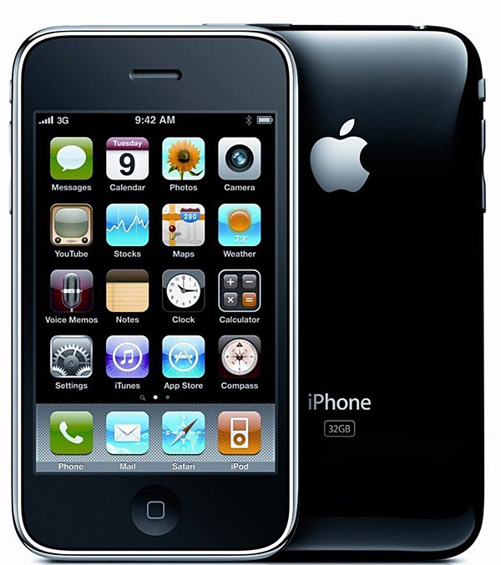
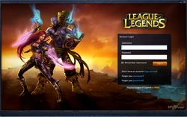
인사이트 도출 인기있는 게임 분석
3
연간 트렌드 분석 결과 해석
2007년 6월 29일 아이폰 출시
2009년 10월 27일 롤 출시

Slide 21
인사이트 도출 인기있는 게임 분석
연간 트렌드 분석 결과 해석
3
PC와 콘솔을 타겟으로 개발 하는 것이 유리

Slide 22
결론
1.지역
2.장르
CONTENTS A
3.플랫폼
북미를 타겟
1. 가장 시장 규모가 크다
2. 다른 시장과 선호도 유사성이 높아 시장 확장이 가능하다
스포츠 OR 슈팅 게임
1. 최근 게임의 평균 출고량이 높다
2. 지역별 평균 출고량이 높다
PC와 콘솔
1. 스마트폰 확대로 인해 휴대용 기기 선호도가 낮아짐
분석내용을 보완해야 할 점
스마트폰 게임 시장에 대한 분석이 부족하다.
부분 유료화를 적용한 게임 시장에 대한 부석이 부족하다

Slide 23
감사합니다
발표자 AIB 17 유하민

